Slide 1

МУНИЦИПАЛЬНОЕ БЮДЖЕТНОЕ ДОШКОЛЬНОЕ ОБРАЗОВАТЕЛЬНОЕ УЧРЕЖДЕНИЕ
детский сад № 5 «Родничок» комбинированного вида с. Сарыг-Сеп
Каа-Хемского района Республики Тыва
м
«Логопедическая палитра»
Л
А
Р
Подготовила
учитель-логопед
Агеева Елена Александровна
Ноябрь
2019 г
Ш
Notes:
2019год

Slide 2
Вид проекта: краткосрочный
Тип: коррекционный, информационный, творческий, социальный, педагогический.
Сроки реализации: одна неделя (с11ноября по 15 ноября)
Участники проекта: дети 4-5,5-7 лет, посещающие логопедические занятия, в условиях логопункта, педагоги, родители воспитанников.
Цель проекта:
Коррекция речевых нарушений у старших дошкольников, в процессе творческой деятельности с использованием здоровьесберегающих технологий. Пропаганда логопедических знаний.

Slide 3
Этапы реализации проекта:
1.Предварительный.
Изучение методической литературы. Подбор материалов для «методической копилки» и разработка планов проведения недели «Логопедическая палитра».
2. Основной.
Проведение коррекционных занятий и мастер-классов по плану, создание презентации . Консультирование педагогов.
3. Итоговый.
Взаимодействие с родителями (групповые выставки, консультации, мастер-класс, день открытых дверей).
Презентация в ДОУ. Анализ результатов проекта.

Slide 4


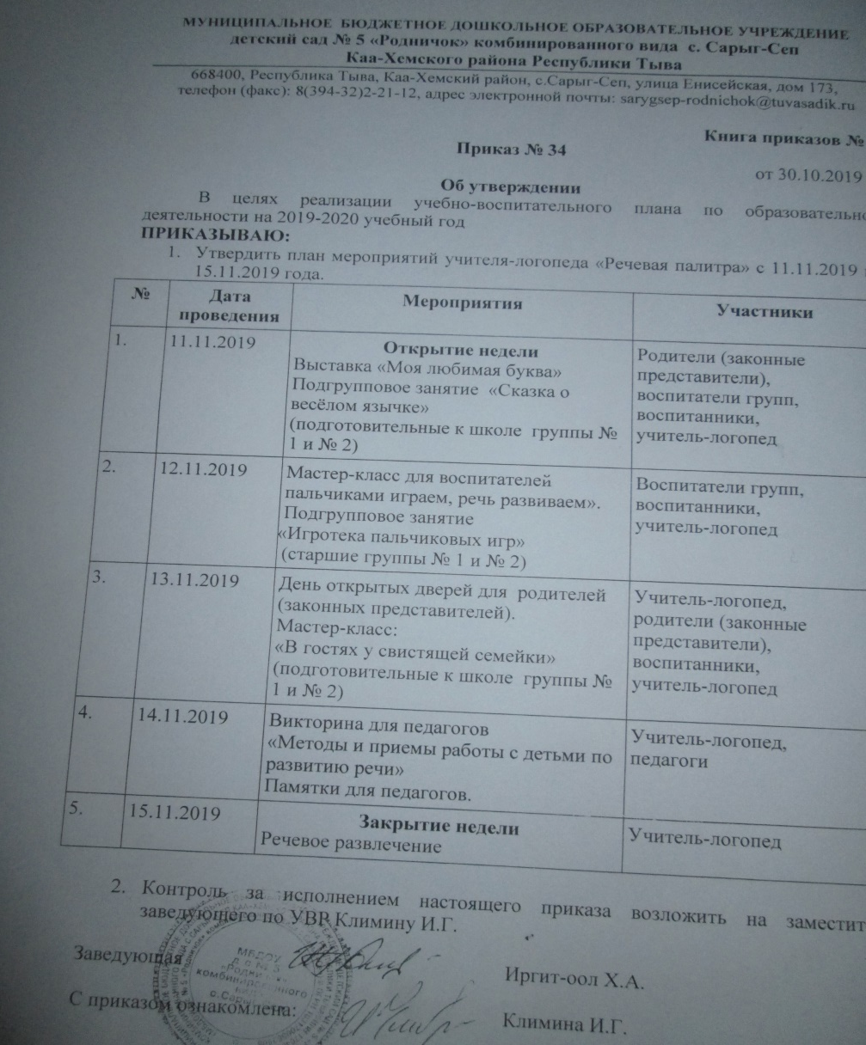
I Подготовительный этап
Изучение и подбор материала.
Разработка структуры проекта.
О
Перспективный план учителя-логопеда
«Речевая палитра»
Дни недели Дата проведения | Мероприятия | Участники
Понедельник 11.11.19 | Открытие недели Выставка «Моя любимая буква» Подгрупповое занятие «Сказка о весёлом язычке» (подготовительная группа №1№2) | Родители Воспитатели Дети Учитель-логопед Дети
Вторник 12.11.19 | Мастер-класс для воспитателей «С пальчиками играем, речь развиваем» Подгрупповое занятие «Игротека пальчиковых игр» (старшая группа №1.№2) | Воспитатели Дети Учитель-логопед Дети
Среда 13.11.19 | День открытых дверей для родителей . Мастер –класс: «В гостях у свистящей семейки» (подготовительная группа) | Учитель-логопед Родители Дети
Четверг 14.11.19 | Викторина для педагогов «Методы и приемы работы с детьми по развитию речи» Памятки для педагогов. | Учитель-логопед педагоги
Пятница 15.11.19 | Закрытие недели Речевое развлечение | Учитель-логопед
О
Л

Slide 5

II Основной этап
1.Викторина с педагогами
« Педагогический экспресс»
«Методы и приемы работы с детьми по развитию речи
2.Мастер-класс с родителями
«В гостях у свистящей семейки»
3. Подгрупповое занятие с детьми
«Сказка о весёлом язычке»

Slide 6
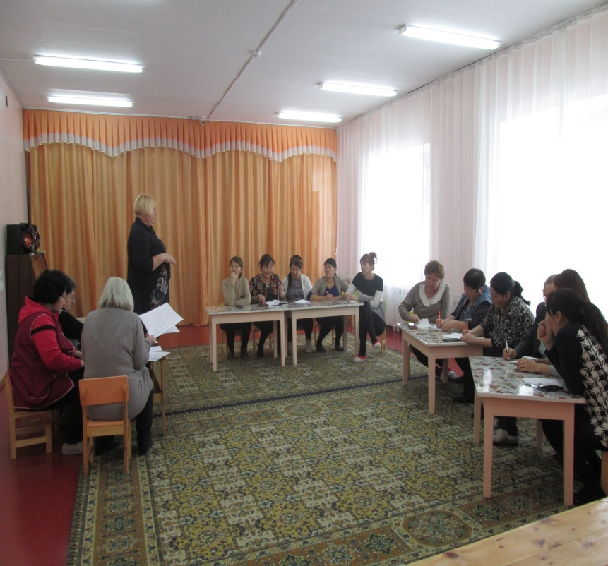
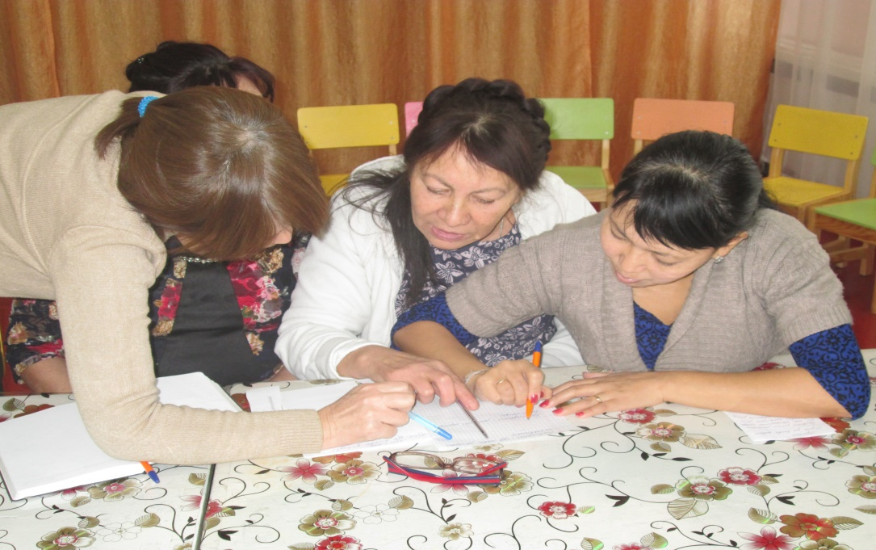
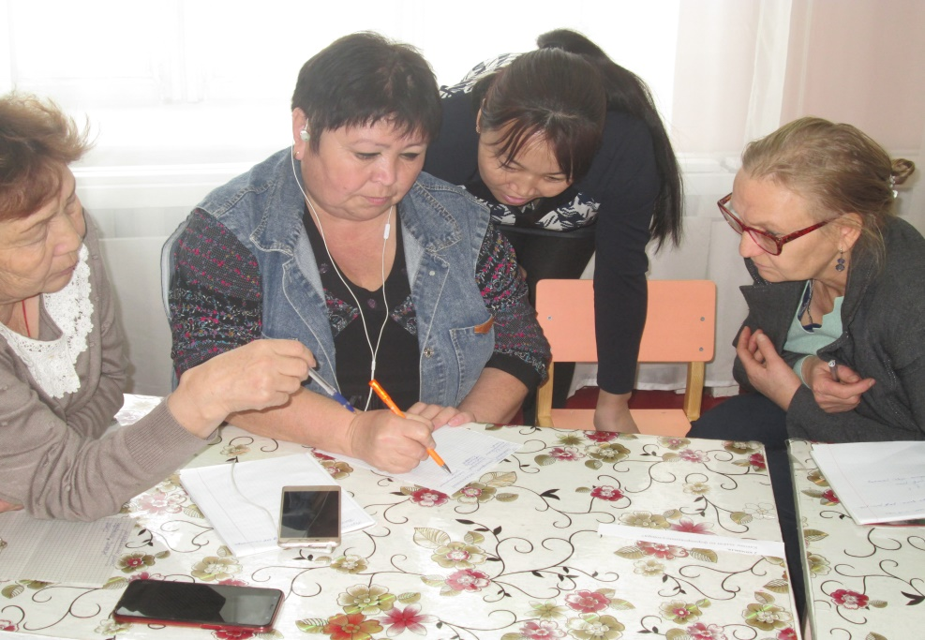
1.Викторина с педагогами
« Педагогический экспресс»
«Методы и приемы работы с детьми по развитию речи»

Slide 7
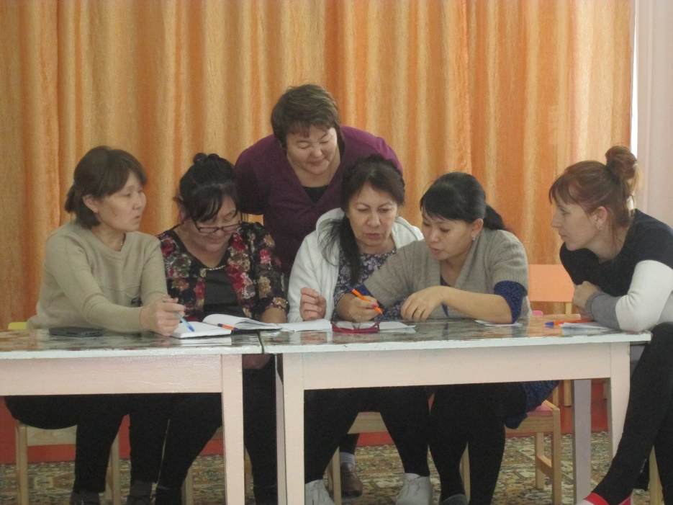
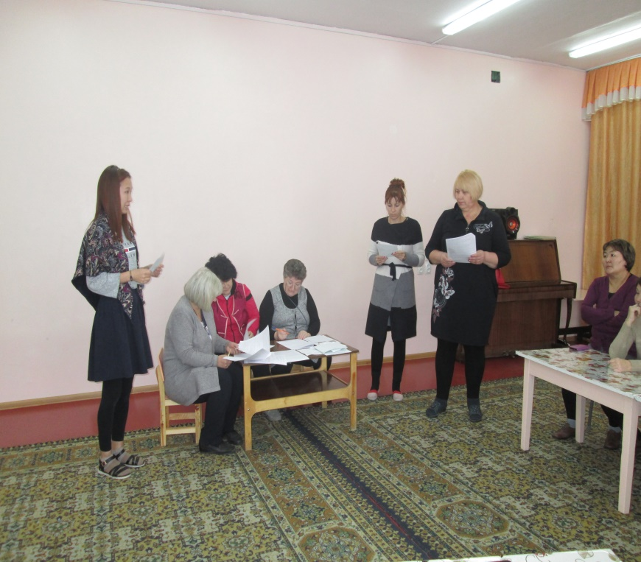
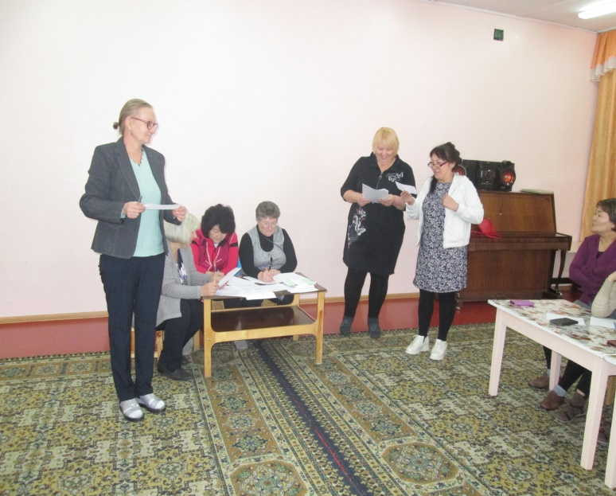
1.Викторина с педагогами
« Педагогический экспресс»
«Методы и приемы работы с детьми по развитию речи»

Slide 8
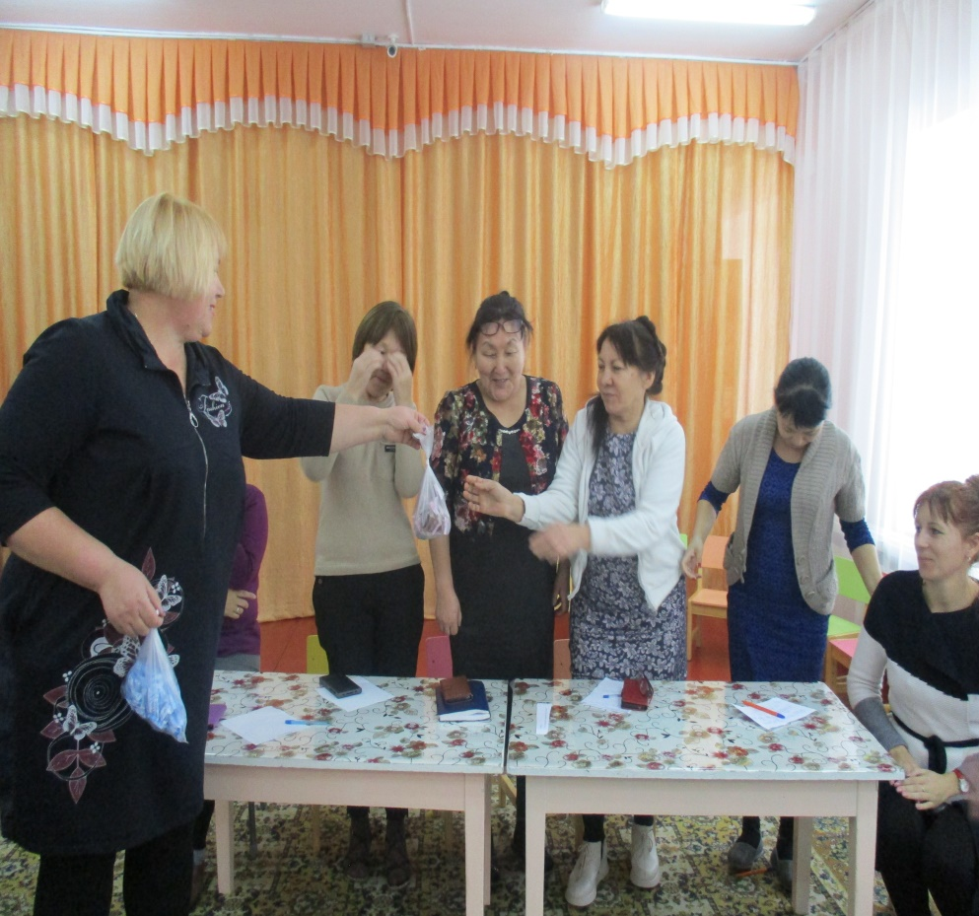
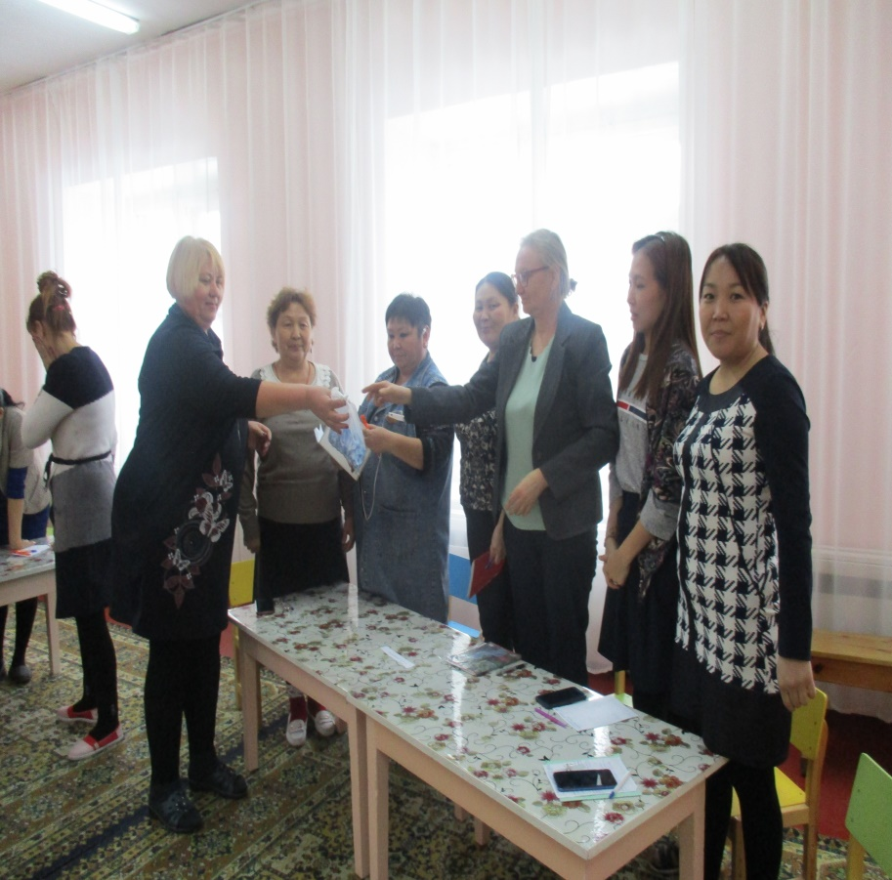
1.Викторина с педагогами
« Педагогический экспресс»
Награждение команд

Slide 9
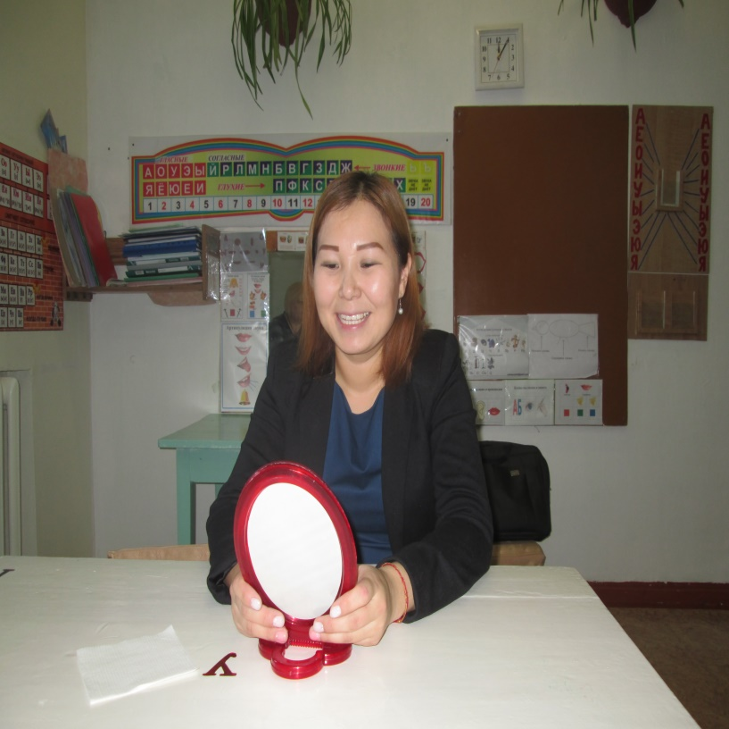
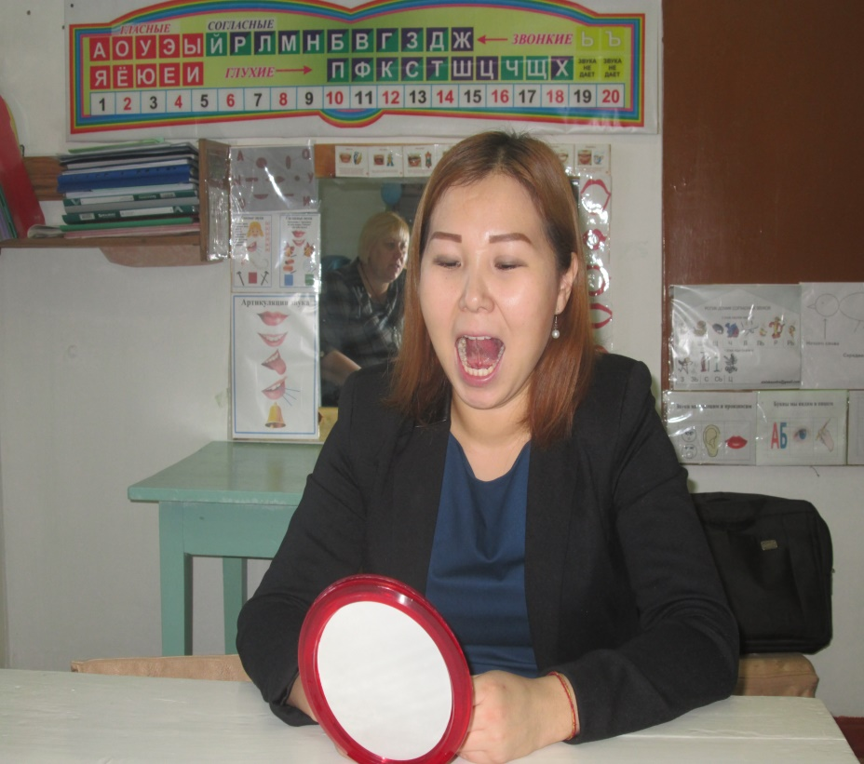
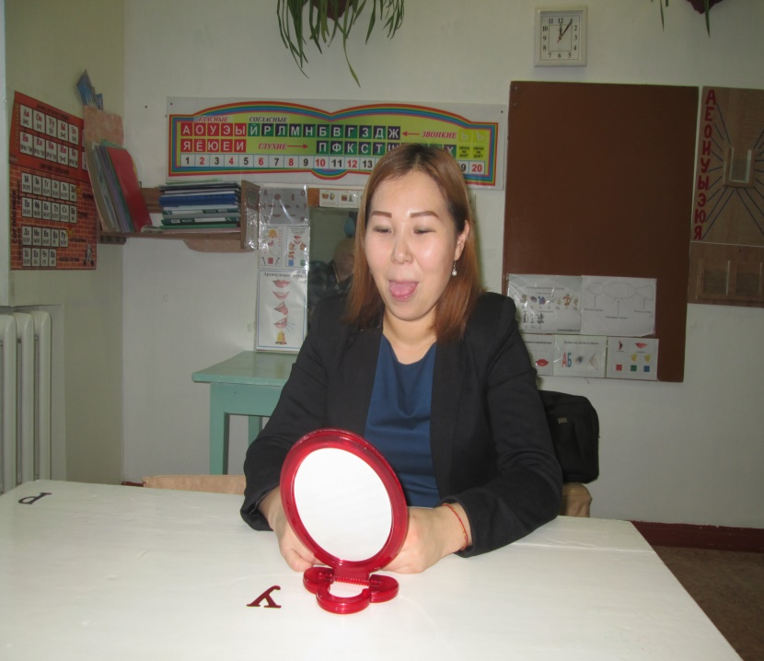
2.Мастер-класс с родителями
«В гостях у свистящей семейки»

Slide 10
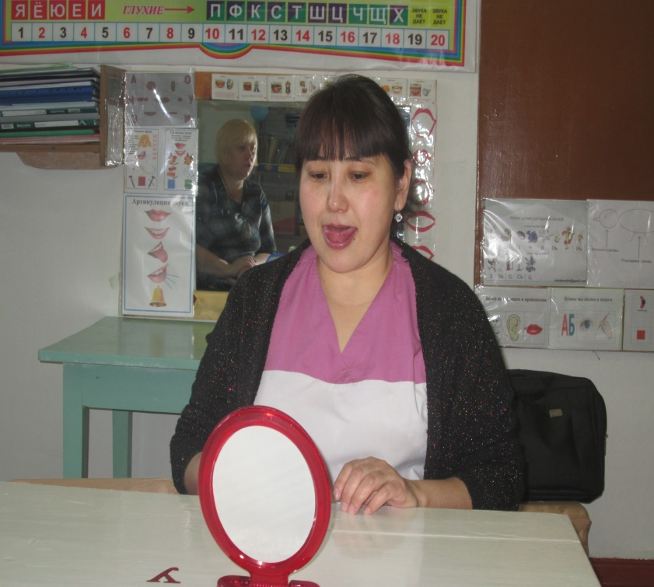
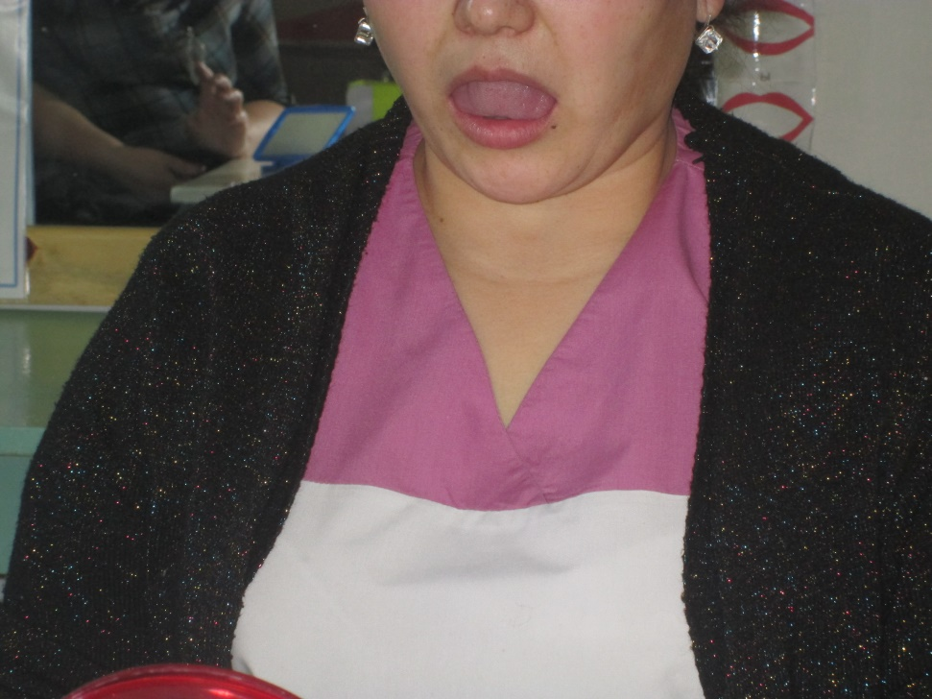
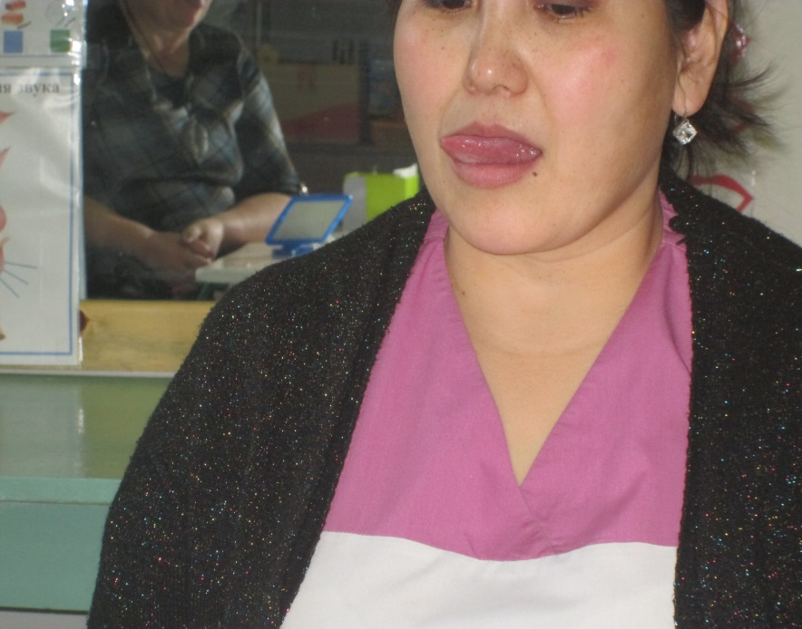
2.Мастер-класс с родителями
«В гостях у свистящей семейки»

Slide 11
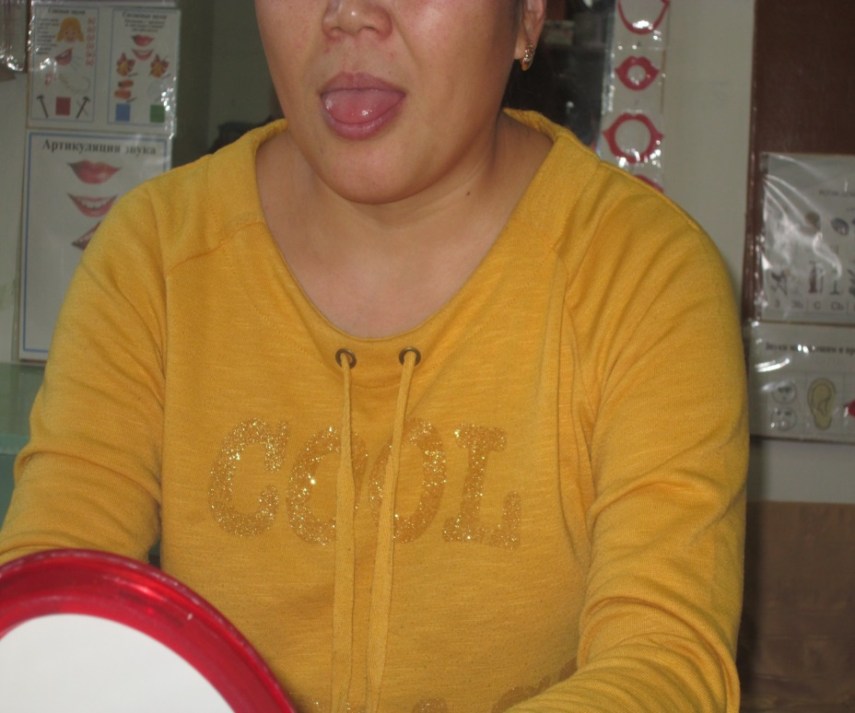
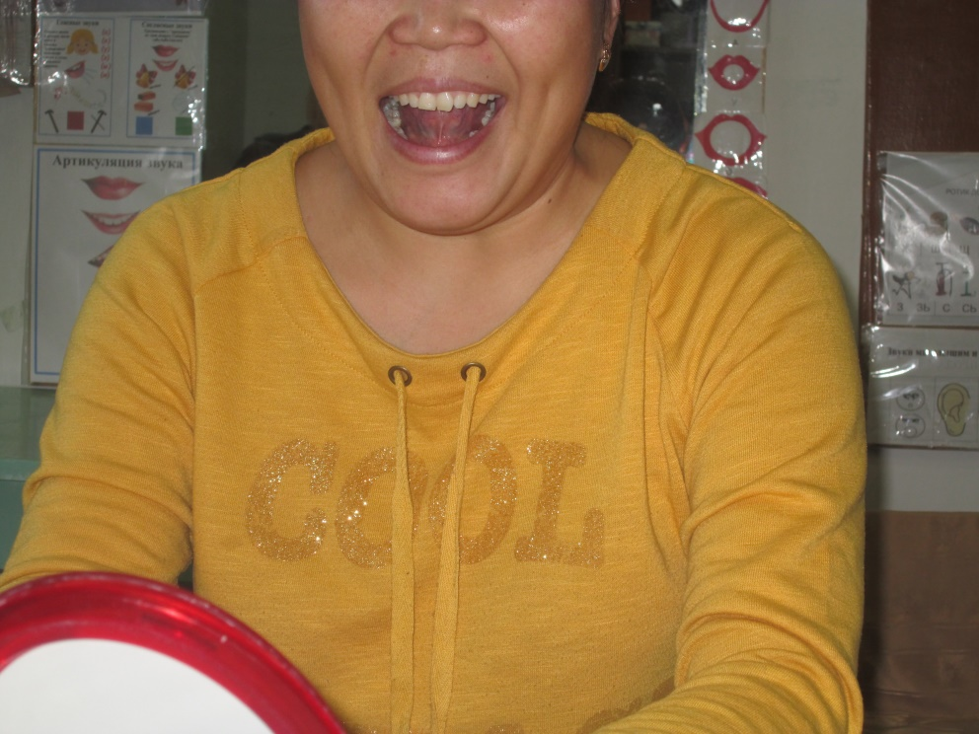

2.Мастер-класс с родителями
«В гостях у свистящей семейки»

Slide 12
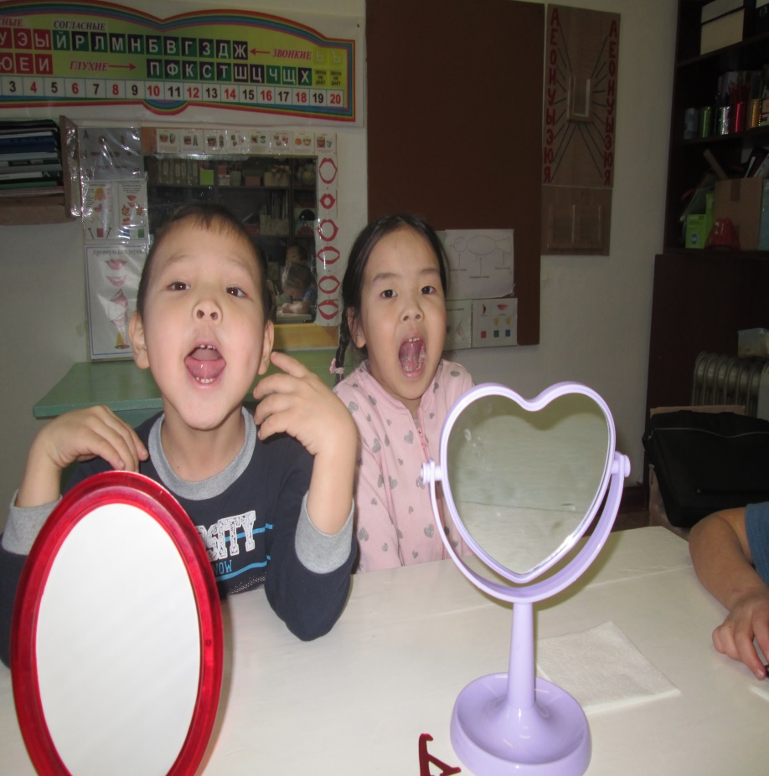
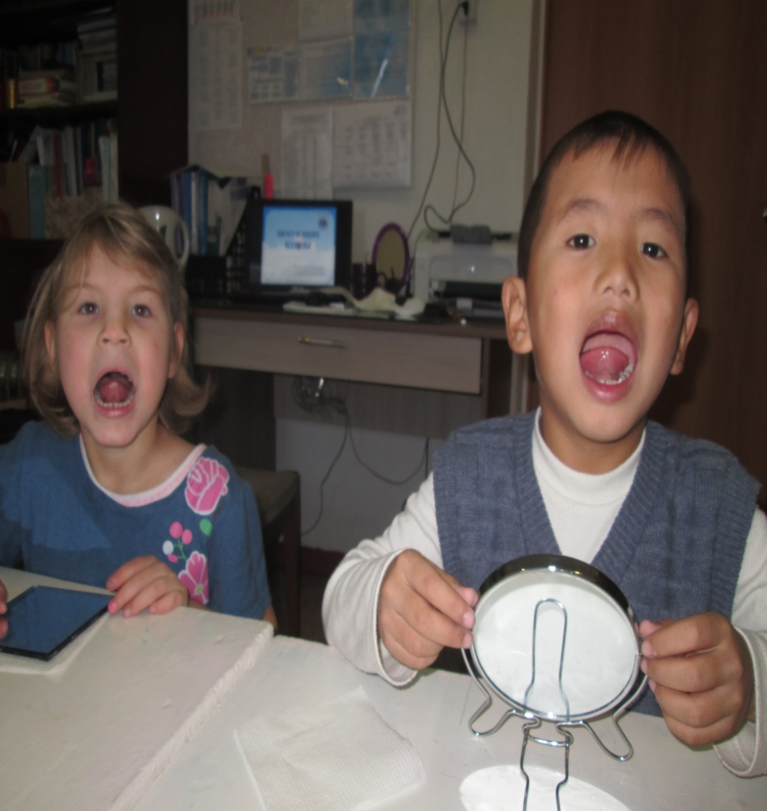
3. Подгрупповое занятие с детьми
«Сказка о весёлом язычке»

Slide 13
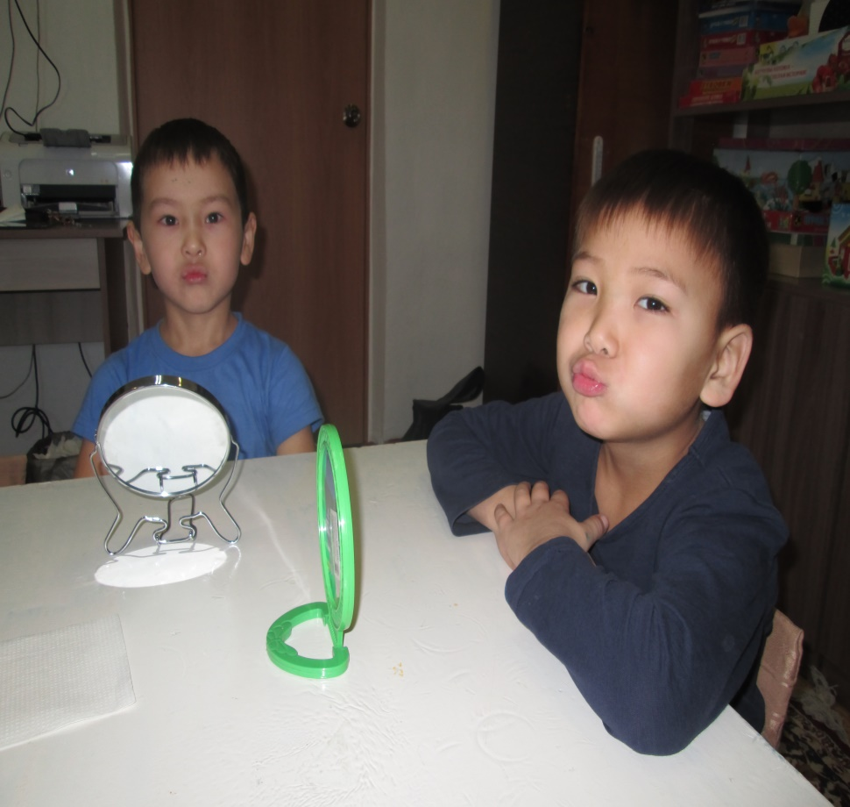
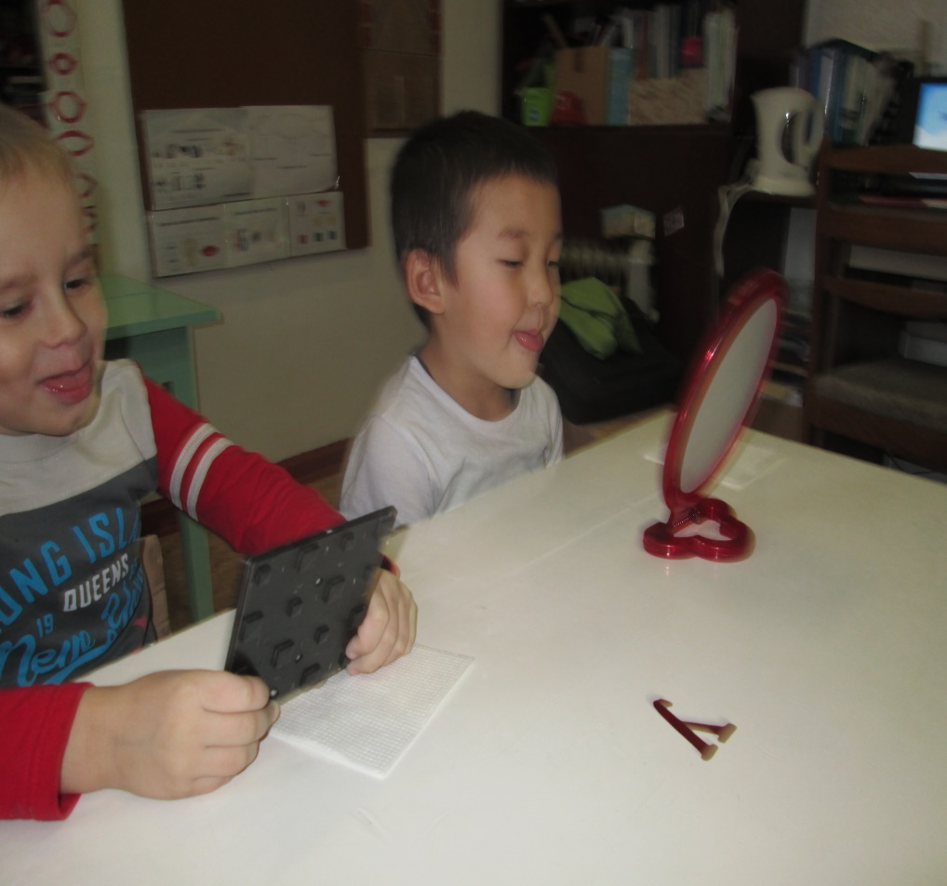
3. Подгрупповое занятие с детьми
«Сказка о весёлом язычке»

Slide 14
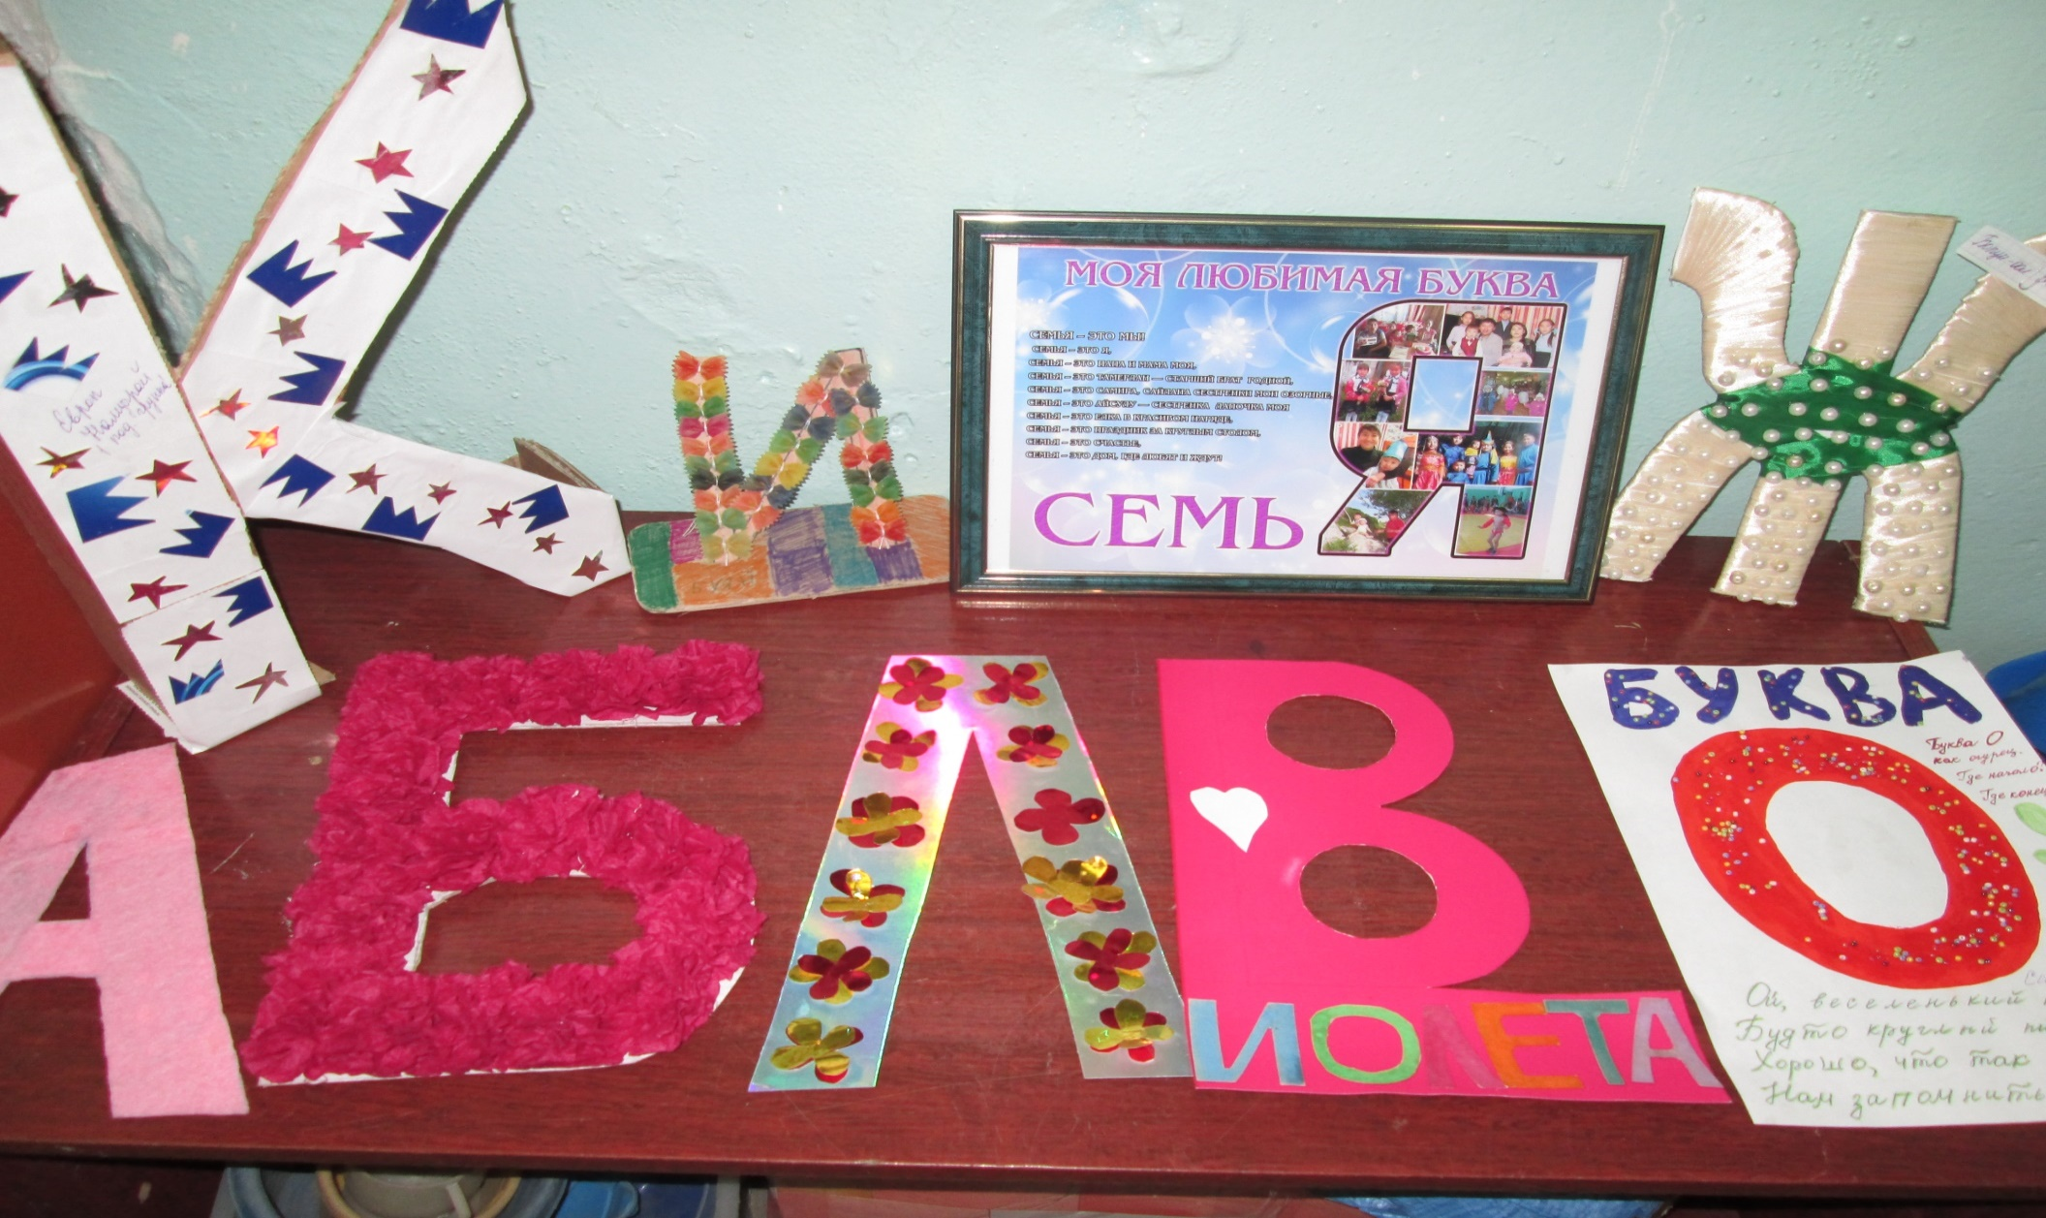
III этап. Заключительный.
Выставка «Моя любимая буква»
Подготовительная к школе группа № 1
Воспитатели: Милёхина Н.Е.,Добакай З.Ш.
Notes:
Подготовительная к школе группа № 1
Воспитатели: Милёхина Н.Е.
Добакай З.Ш.

Slide 15
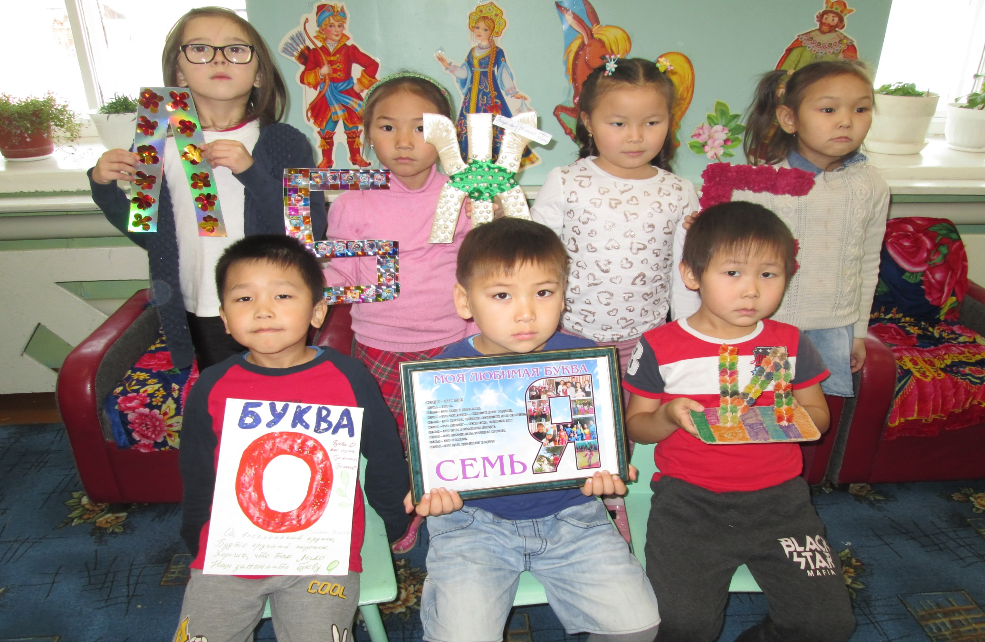
Выставка «Моя любимая буква»
Подготовительная к школе группа № 1
Notes:
Подготовительная к школе группа № 1
Воспитатели: Милёхина Н.Е.
Добакай З.Ш.

Slide 16
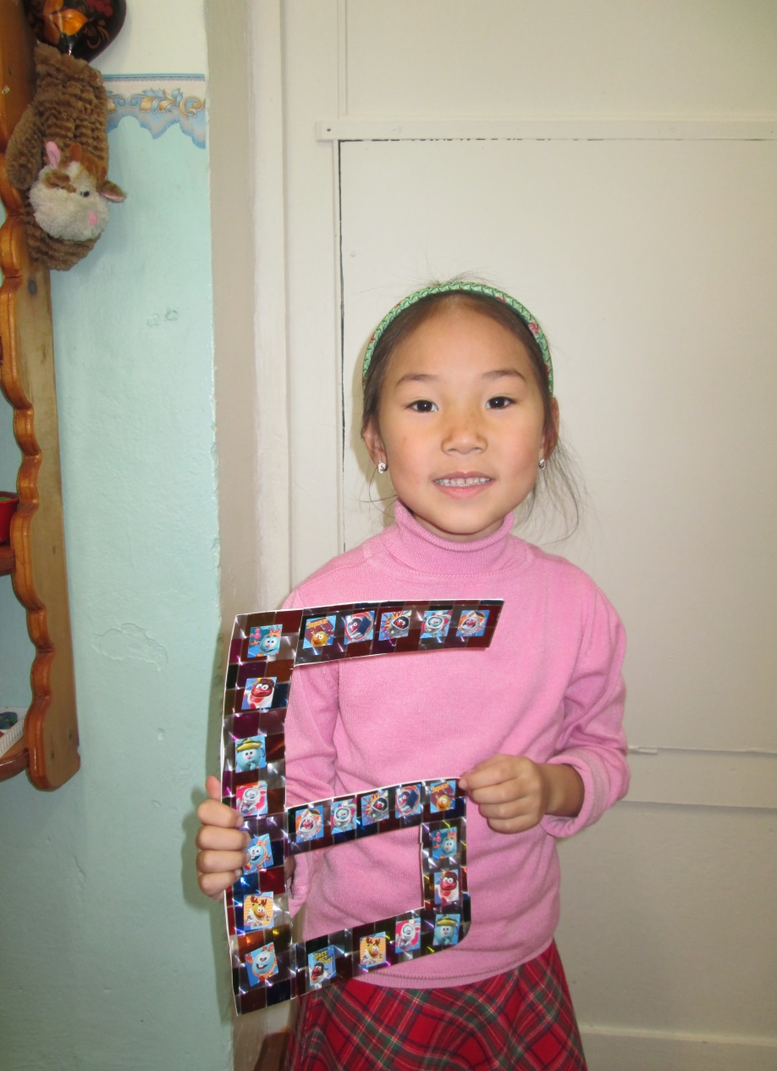
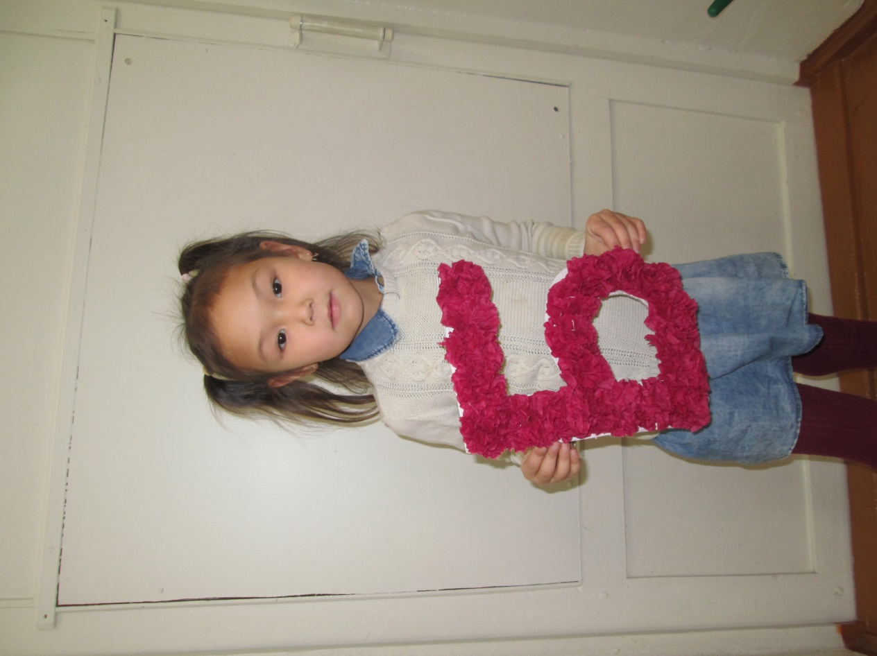
Выставка «Моя любимая буква»
Подготовительная к школе группа № 1
С буквы « Б» начинается слово бабушка
С буквы « Б» начинается слово бабушка
С буквы « Б» начинается моё имя Бина
Notes:
С буквы « Б» начинается моё имя Бина

Slide 17

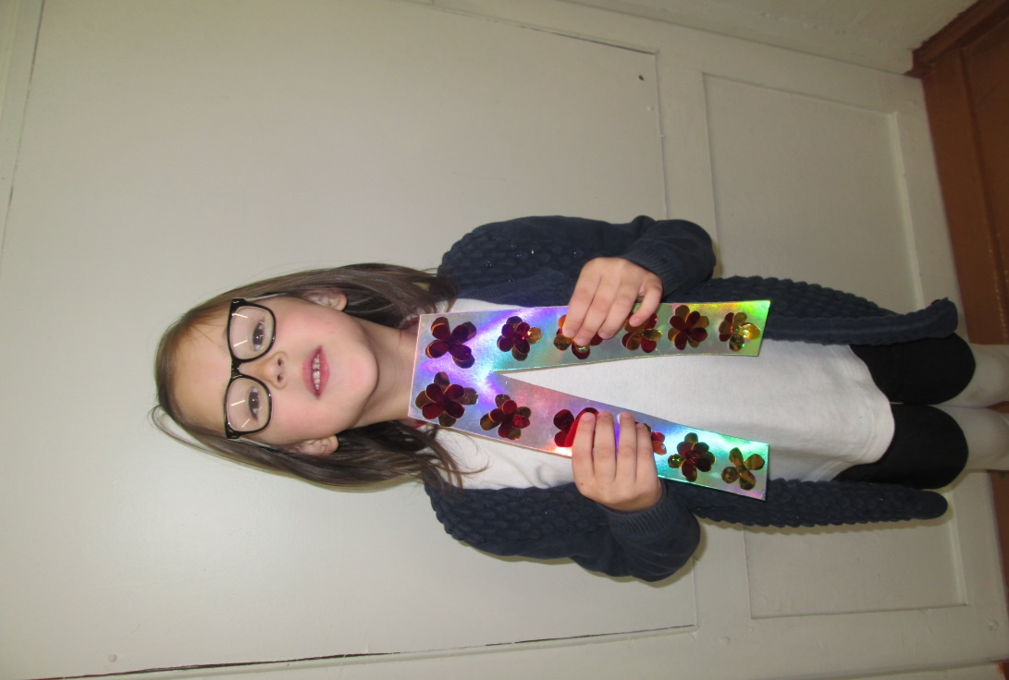
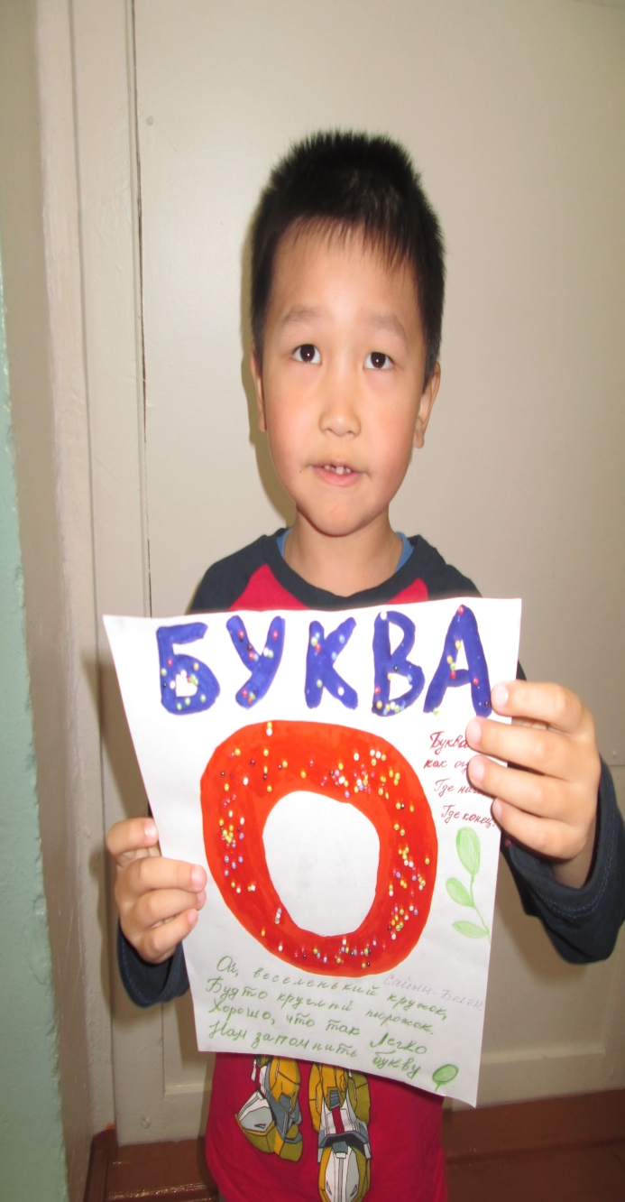
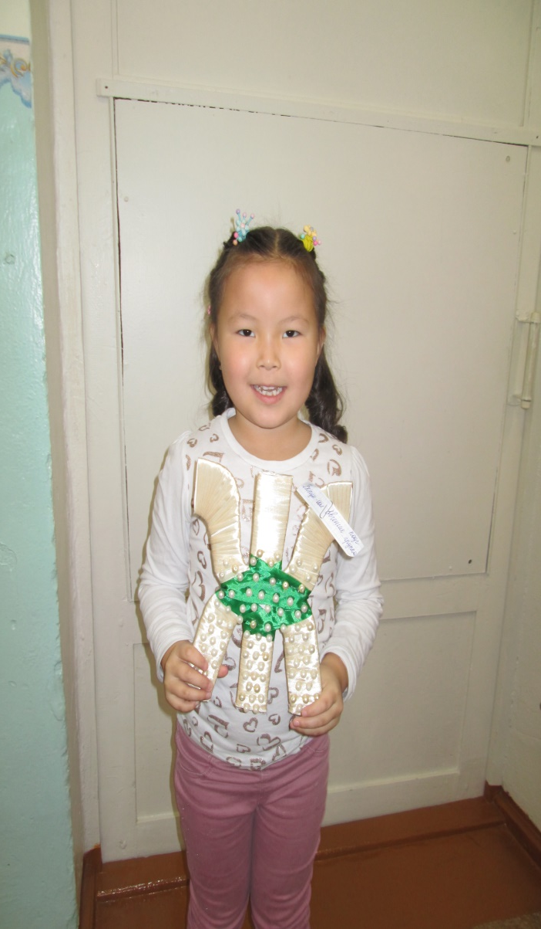

С буквы « Л» начинается моя имя фамилия
буква « О»
как колесо
С буквы « Ж» начинается моё имя Женя

Slide 18
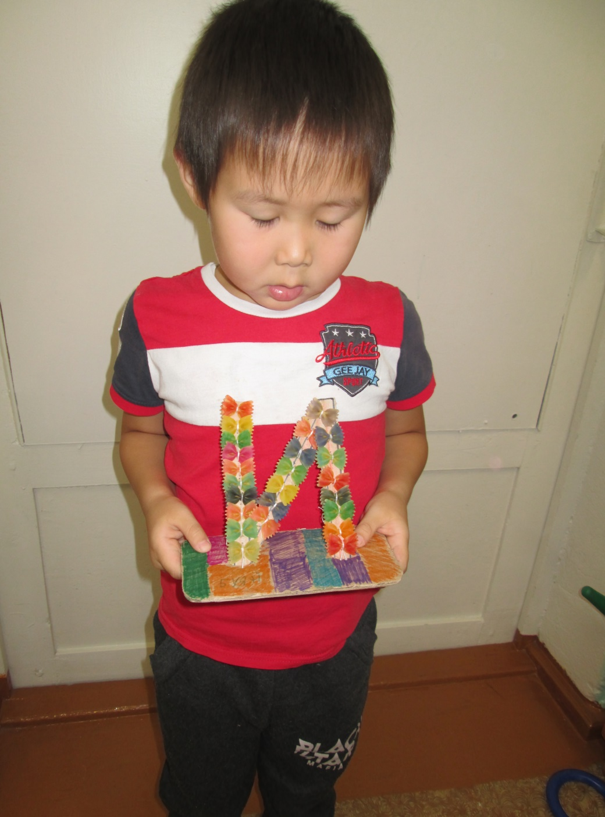
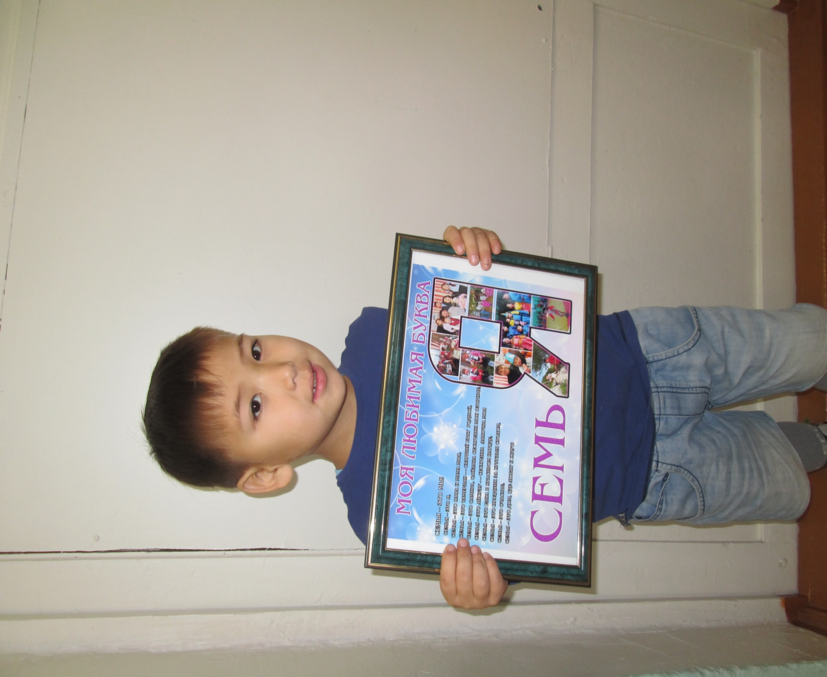
Буква «Я» это моя Семья
Буква
« И» красивая
Notes:
Подготовительная к школе группа № 1
Воспитатели: Милёхина Н.Е.
Добакай З.Ш.

Slide 19
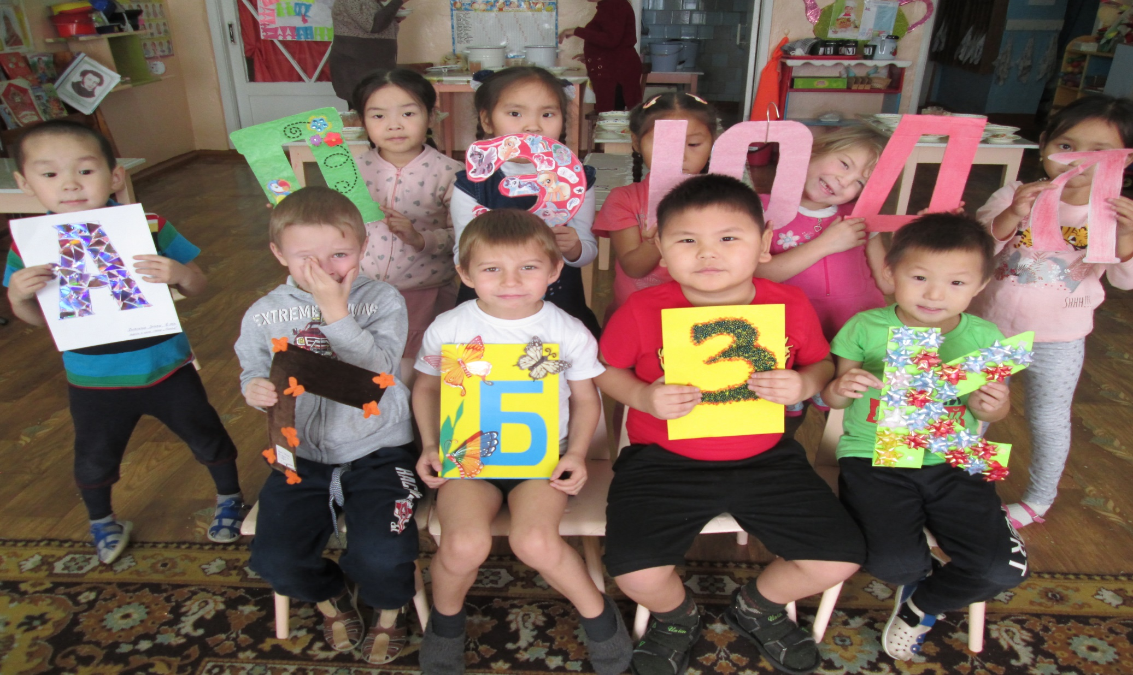
Выставка «Моя любимая буква»
Подготовительная к школе группа № 2
Notes:
Подготовительная к школе группа № 1
Воспитатели: Милёхина Н.Е.
Добакай З.Ш.

Slide 20
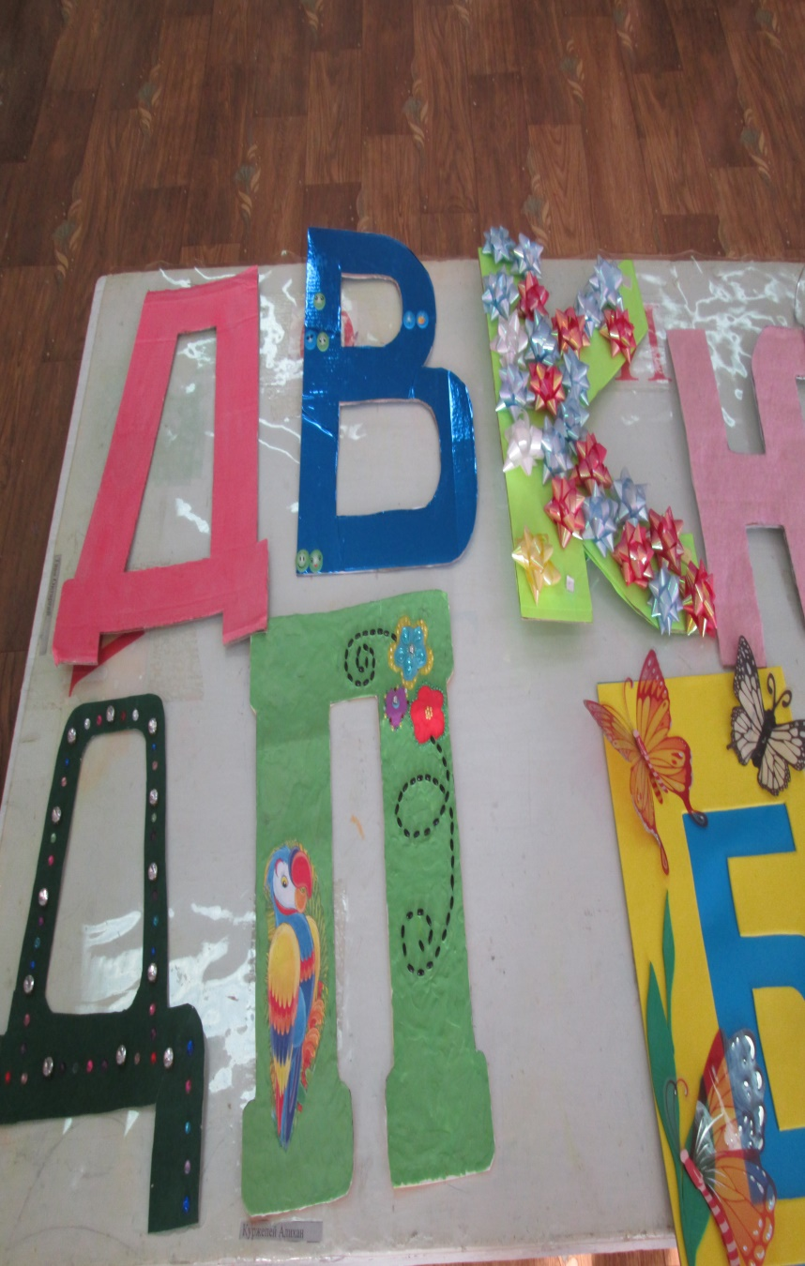
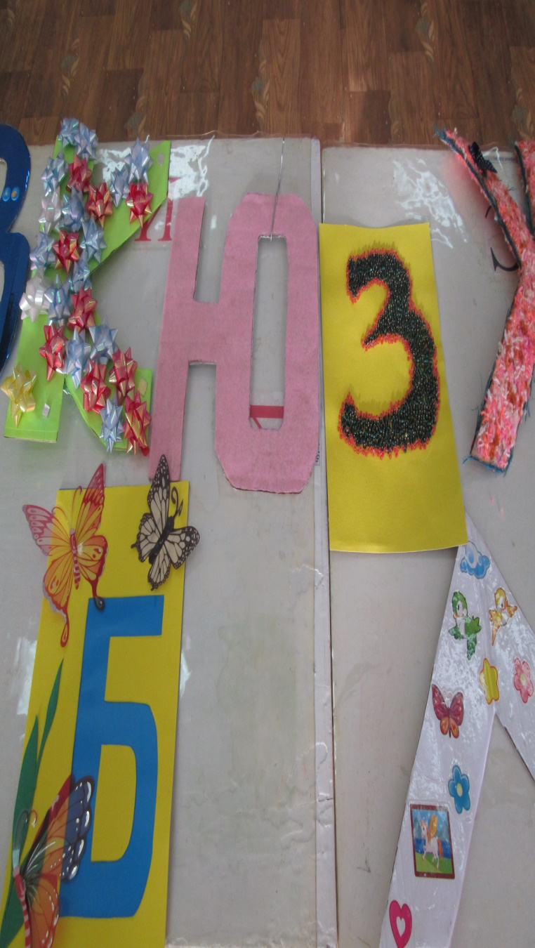
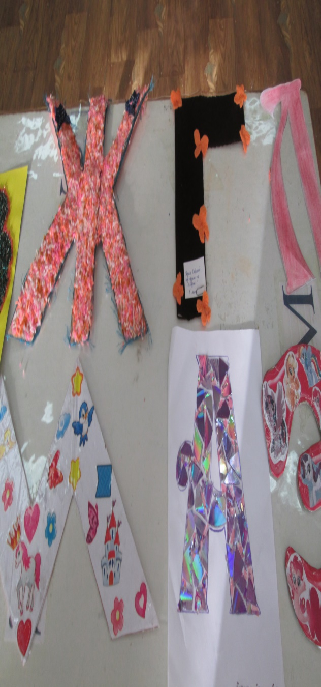
Подготовительная к школе группа № 2
Воспитатели: Акатьева Л.П.
Докмит Т.Д.
Подготовительная к школе группа № 2
Воспитатели: Акатьева Л.П.,Докмит Т.Д.
Notes:
Подготовительная к школе группа № 2
Воспитатели: Акатьева Л.П.
Докмит Т.Д.

Slide 21
Выставка «Моя любимая буква»
Подготовительная к школе группа № 2
Notes:
Подготовительная к школе группа № 1
Воспитатели: Милёхина Н.Е.
Добакай З.Ш.

Slide 22

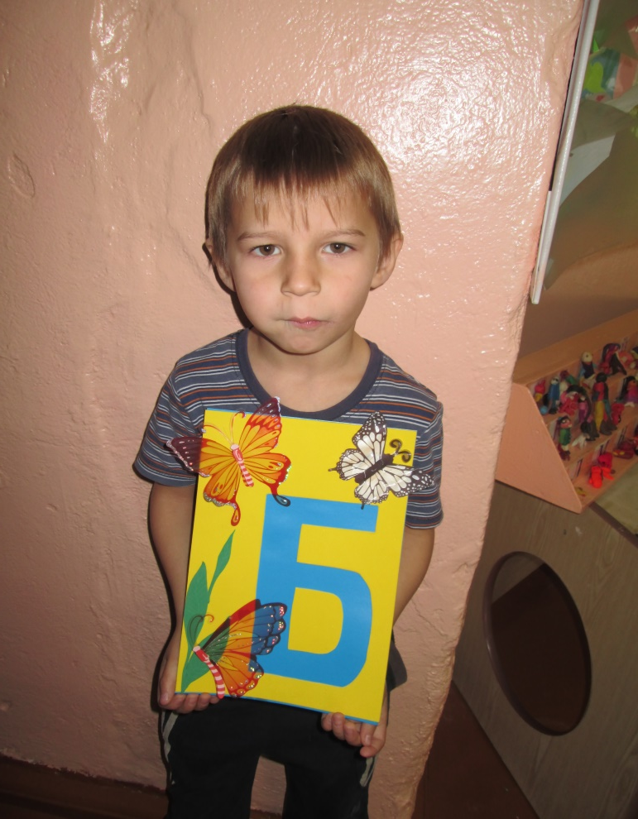
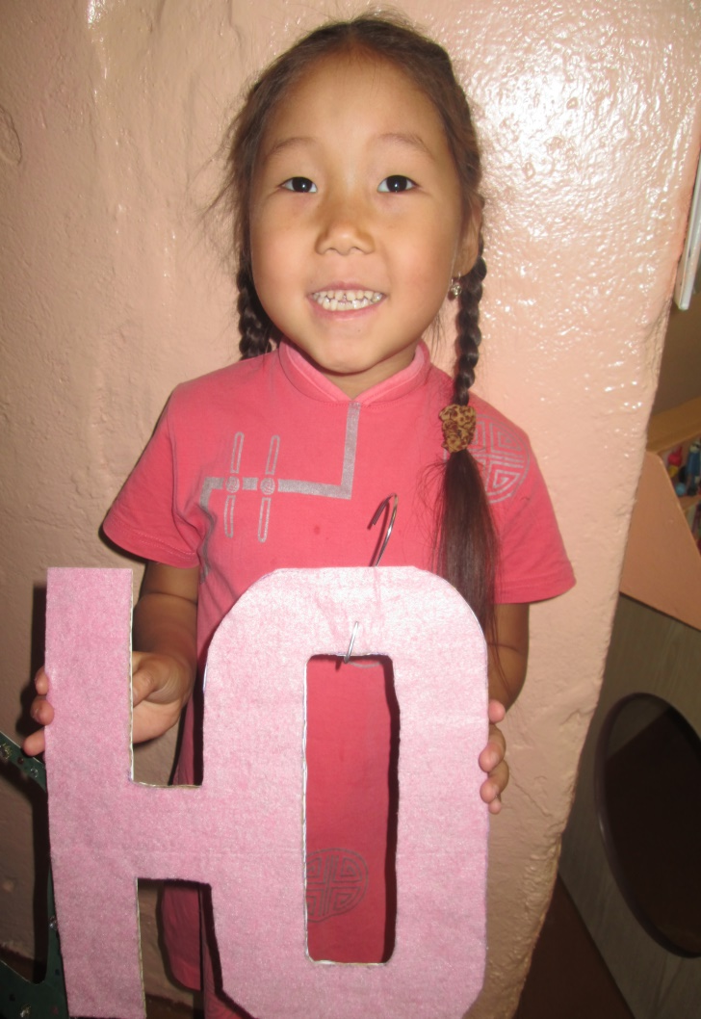
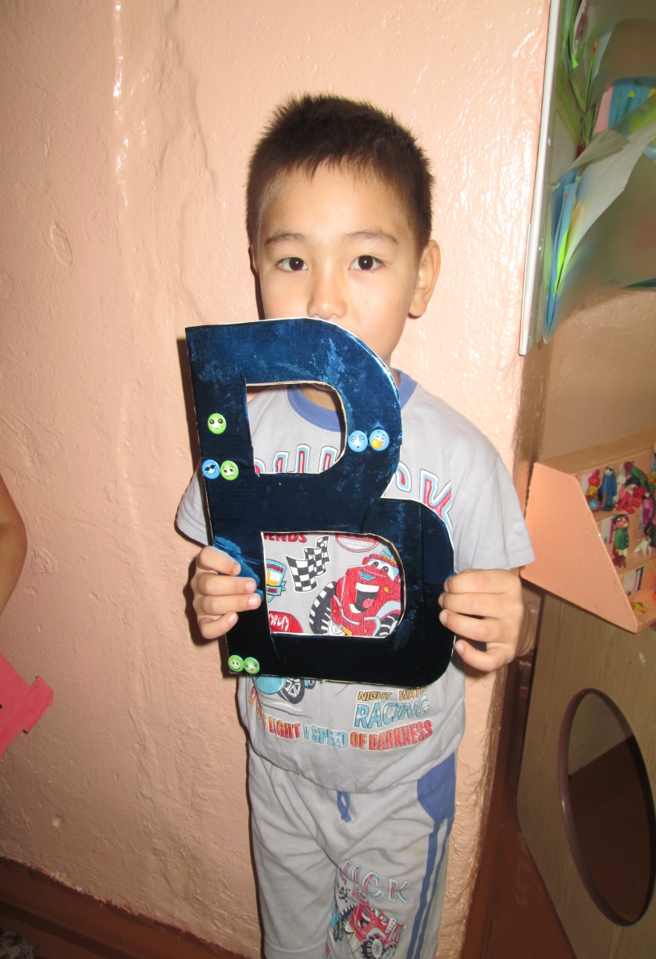
Л
***************************
М
А
С

Slide 23

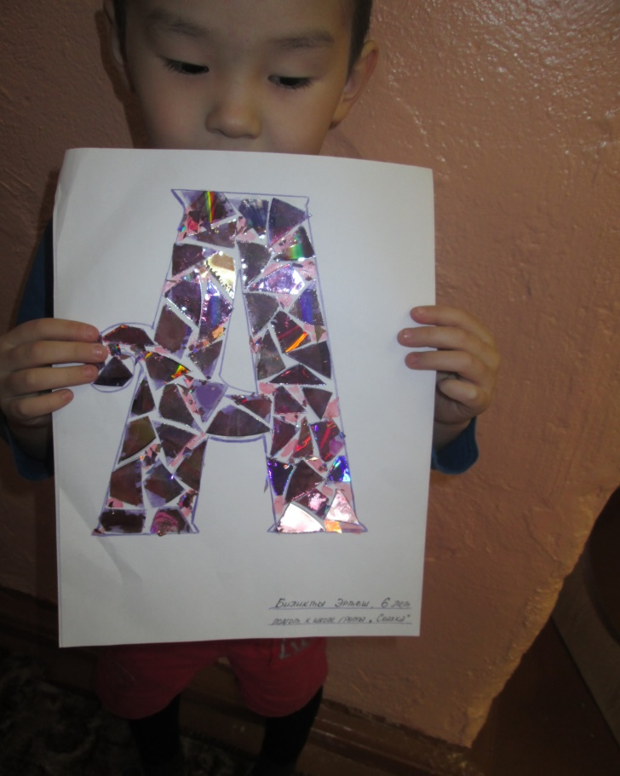
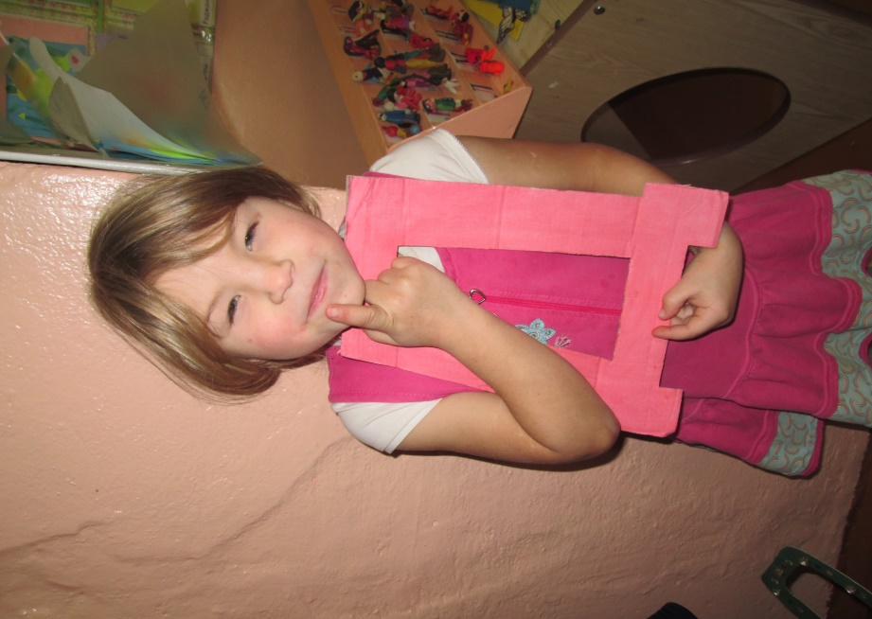
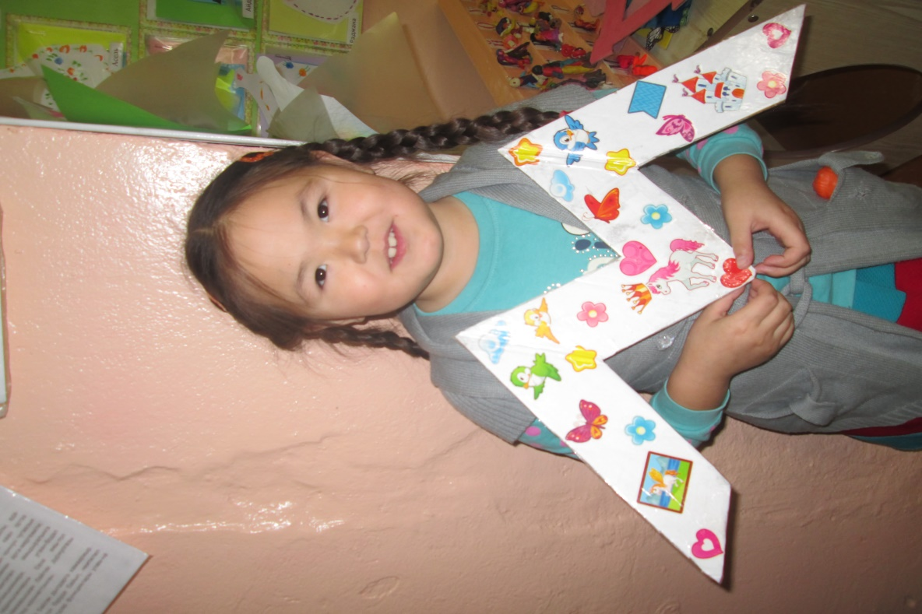
С
Л
***************************
А
М

Slide 24
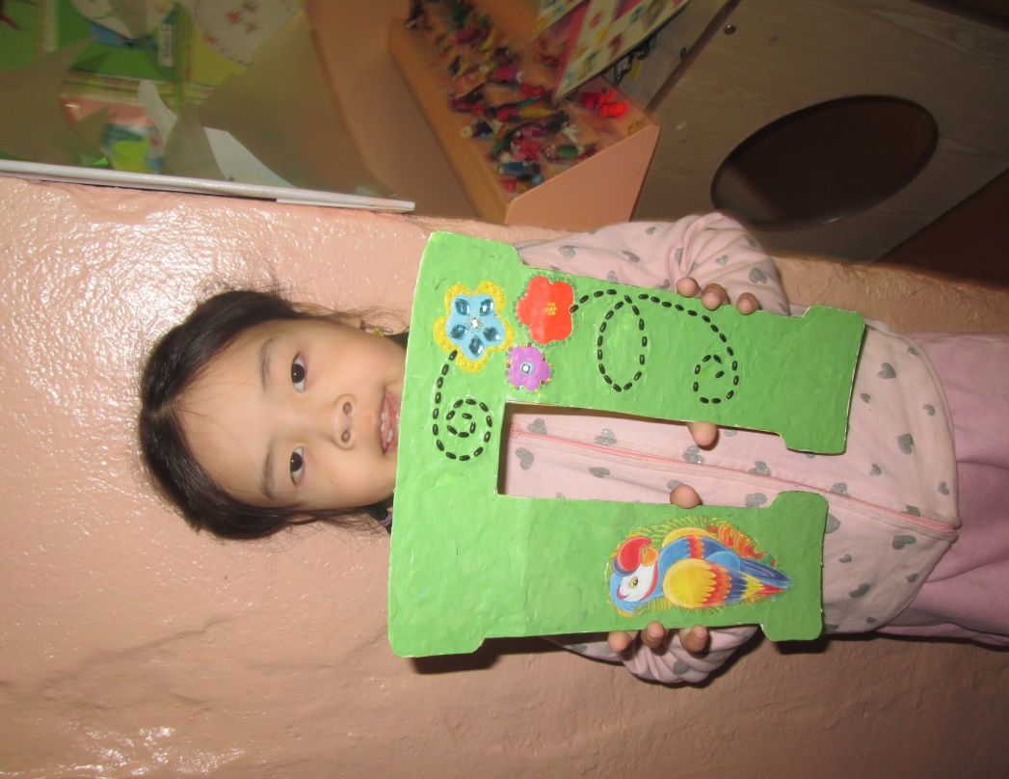
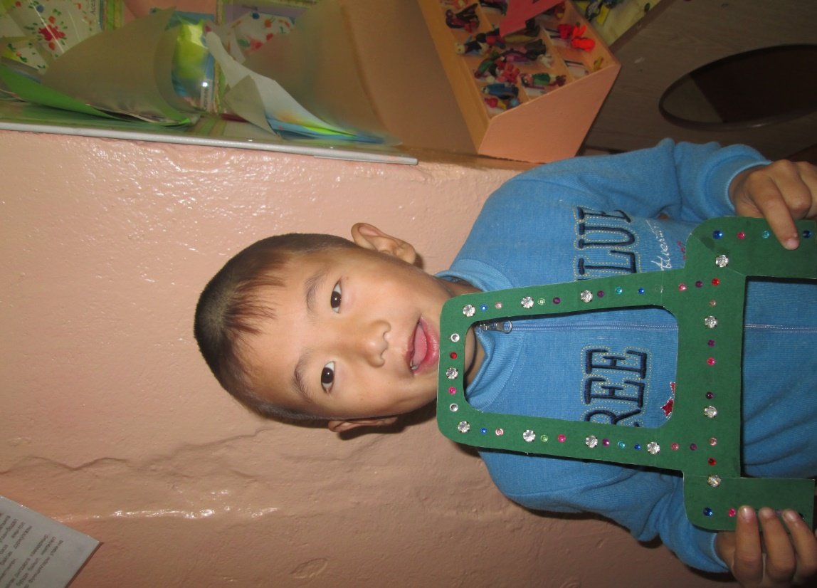
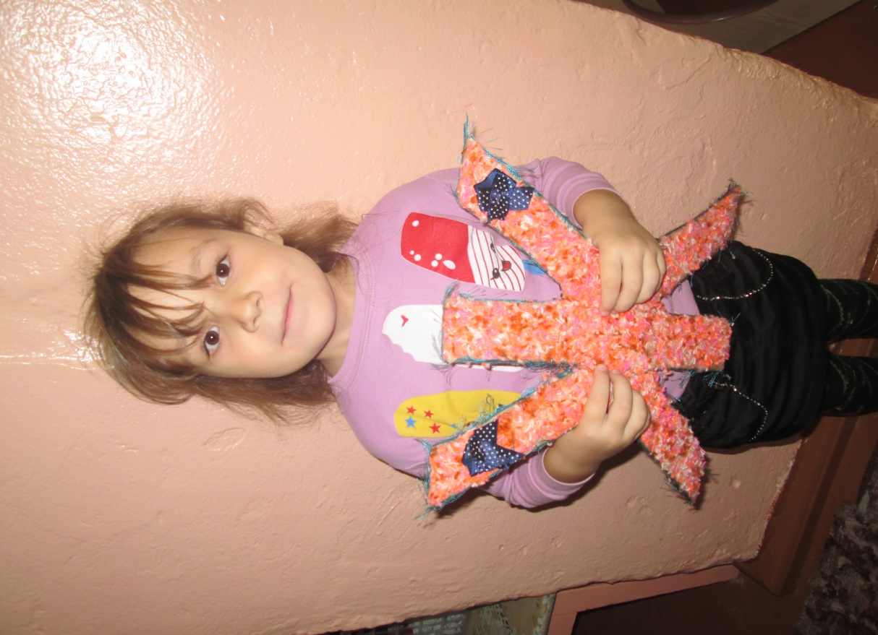
С
Л
***************************
А
М

Slide 25

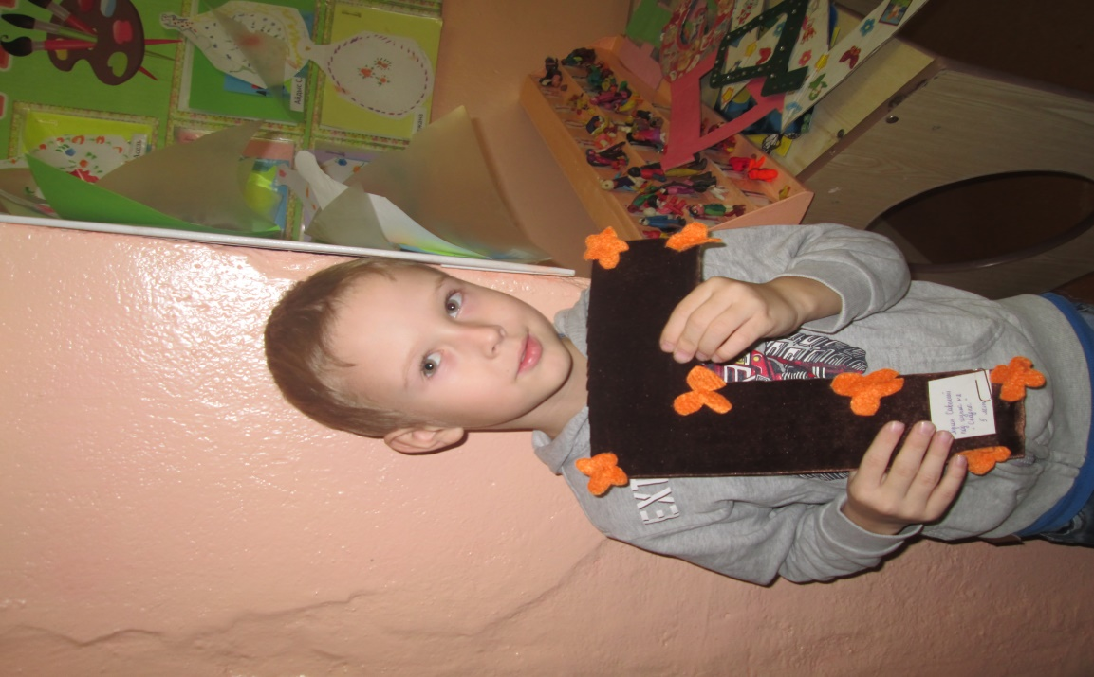
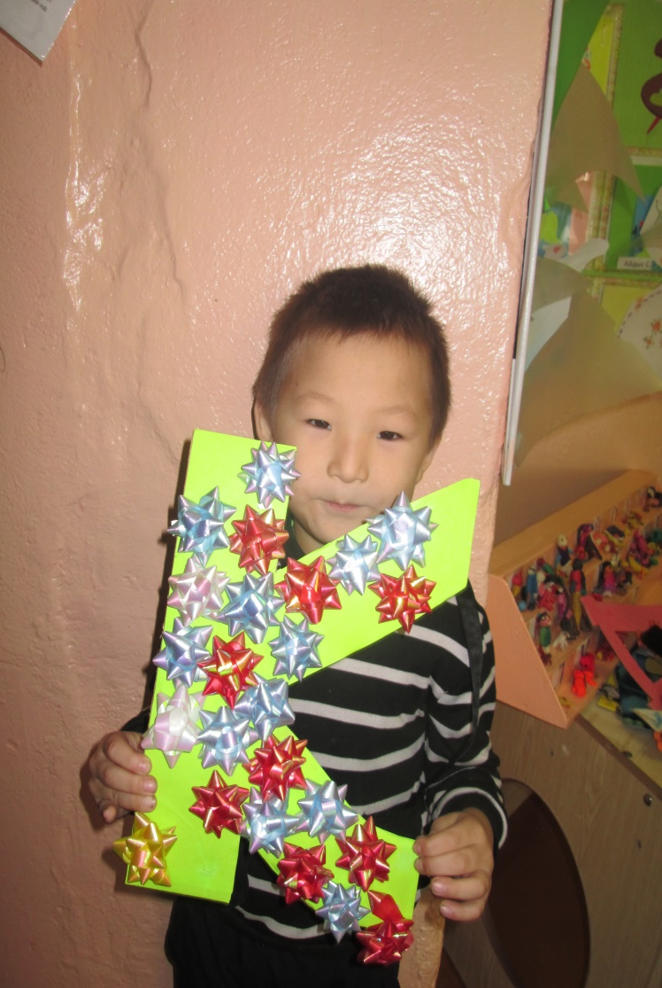
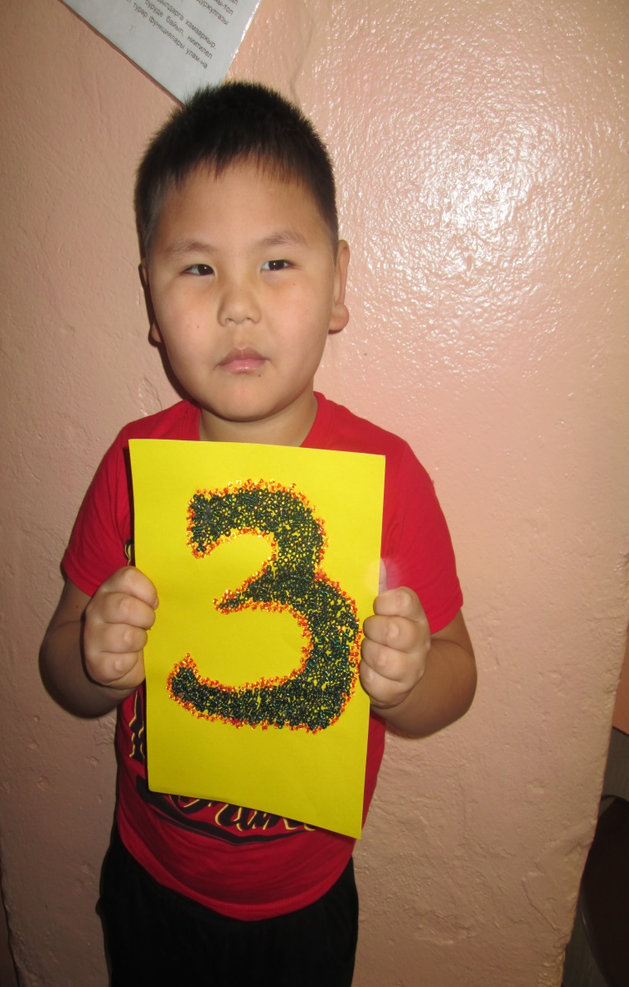
Л
С
***************************
М
А

Slide 26
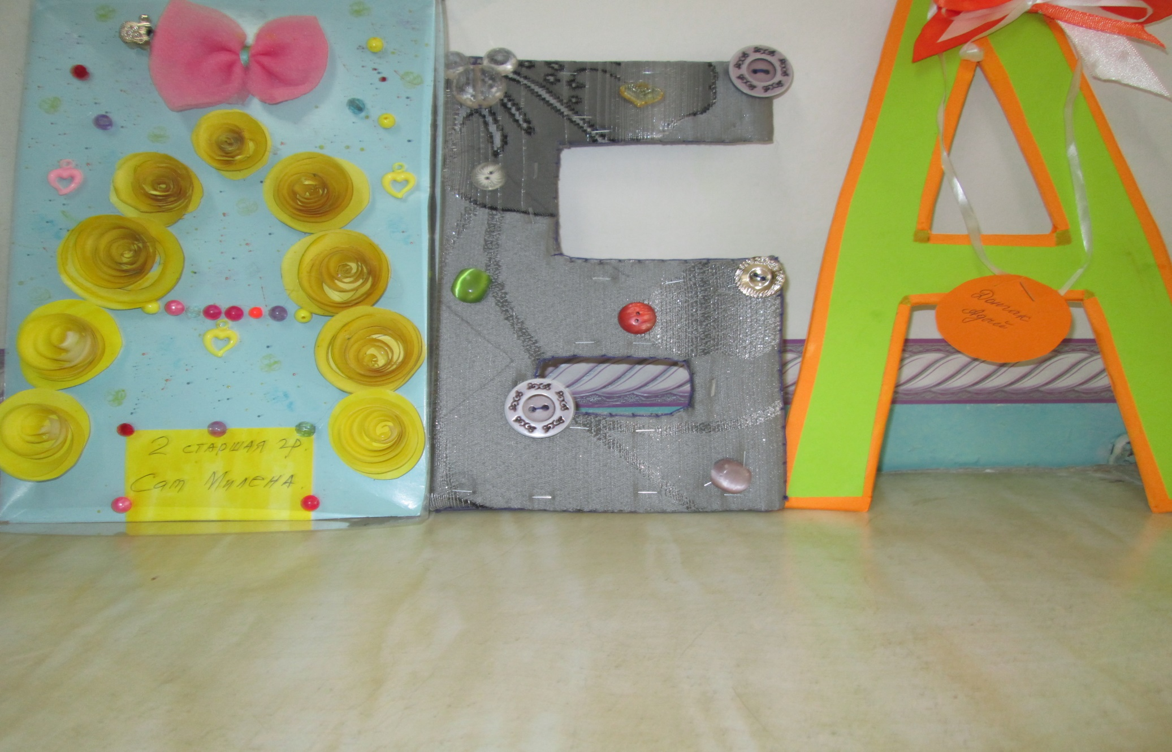
Выставка «Моя любимая буква»
Старшая группа группа № 2
Notes:
Подготовительная к школе группа № 1
Воспитатели: Милёхина Н.Е.
Добакай З.Ш.

Slide 27
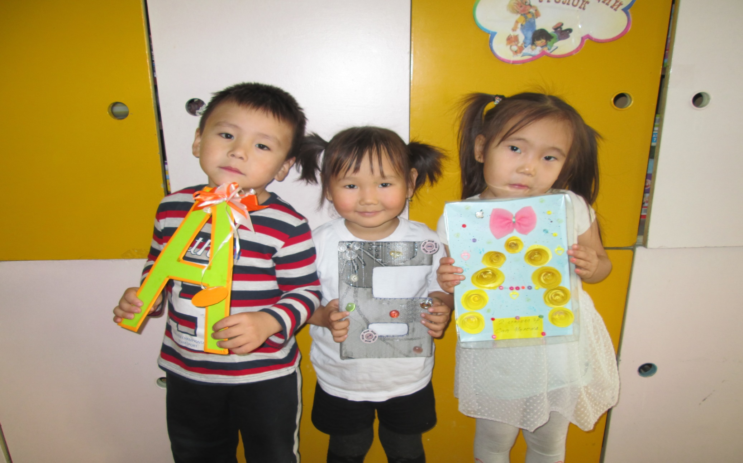
Выставка «Моя любимая буква»
Старшая группа группа № 2
Notes:
Подготовительная к школе группа № 1
Воспитатели: Милёхина Н.Е.
Добакай З.Ш.

Slide 28
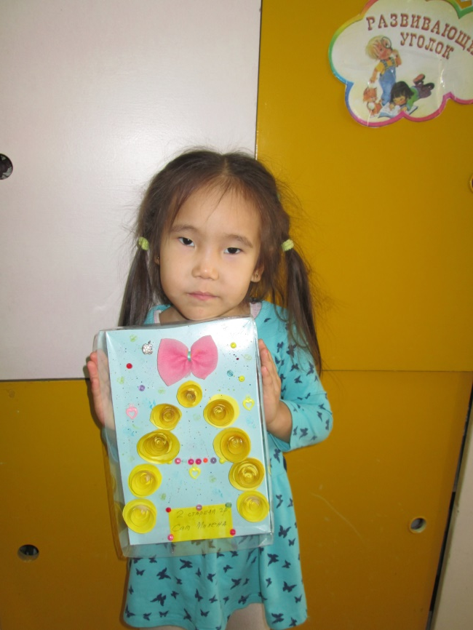
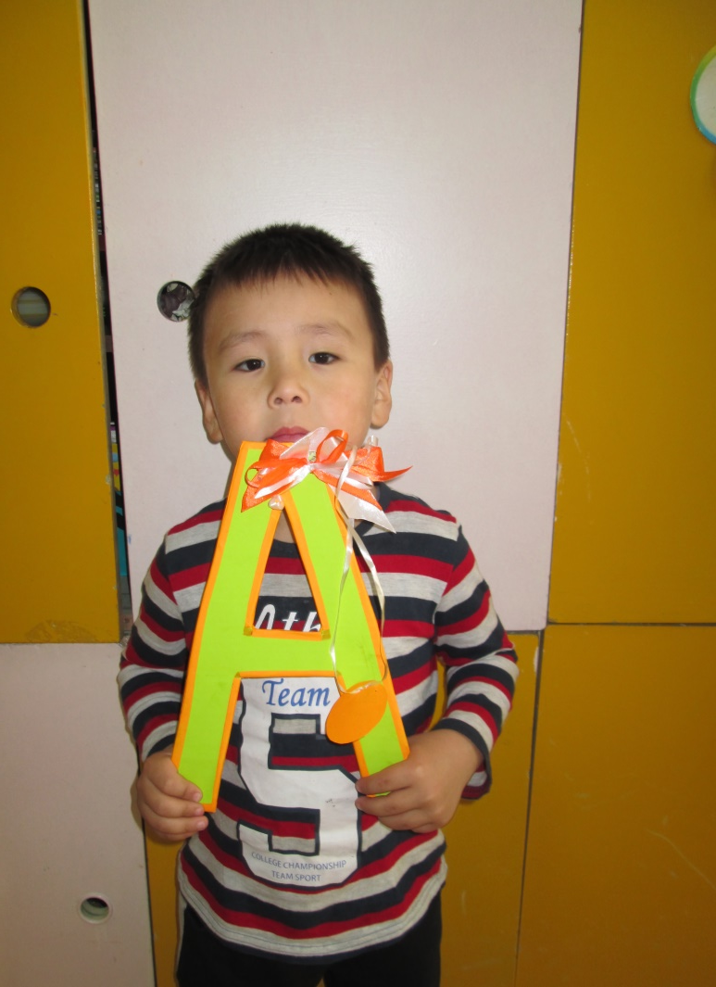

Л
С
***************************
М
А

Slide 29


Выставка «Моя любимая буква»
Старшая группа группа №1
Notes:
Подготовительная к школе группа № 1
Воспитатели: Милёхина Н.Е.
Добакай З.Ш.

Slide 30


С
Л
***************************
М
А

Slide 31

Выставка «Моя любимая буква»
Старшая санаторная группа группа № 2
Notes:
Подготовительная к школе группа № 1
Воспитатели: Милёхина Н.Е.
Добакай З.Ш.

Slide 32



С
Л
***************************
М
А

Slide 33
Викторина для педагогов «Методы и приемы работы с детьми по развитию речи» в виде деловой игры «Педагогический экспресс» который состоялся в формате путешествия педагогического экспрессе провела в соответствии с планом работы Проекта Неделя логопеда в ДОУ «Логопедическая палитра. В ходе путешествия пассажиры педагогического экспресса посетили станции, на которых проводники представили опыт работы по развитию речи. Викторина направлен на повышение эффективности работы с детьми дошкольного возраста в работы по развитию речи прошла на высоким уровне. С 11.11.2019 по 15.11.2019 в рамках Неделя логопеда прошла тематическая выставка «Моя любимая буква», в которой приняли участие дети и родители. Принцип выбора буквы был разный: выбирали буквы и по началу своего имени или фамилии, и просто по понравившемуся внешнему виду. Дети вместе с родителями трудились, создавая произведения искусства, красочно и с выдумкой оформляли выбранную букву, проявили личностному развитию, положительному детско-родительскому отношению.
С
Л
М
А

Slide 34
Л
С
Выражаю
большую благодарность воспитателям групп за активную работу в проект
« Логопедическая палитра»
Елена Александровна!
М
А

